Slide 1
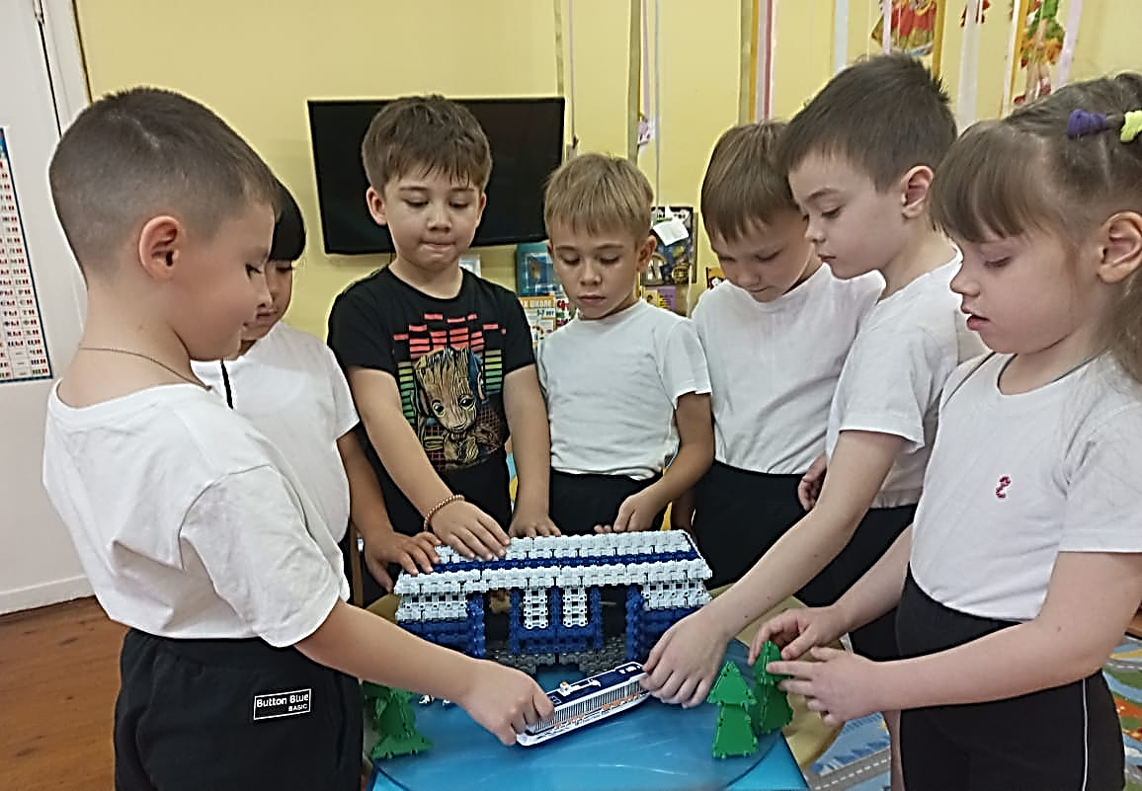
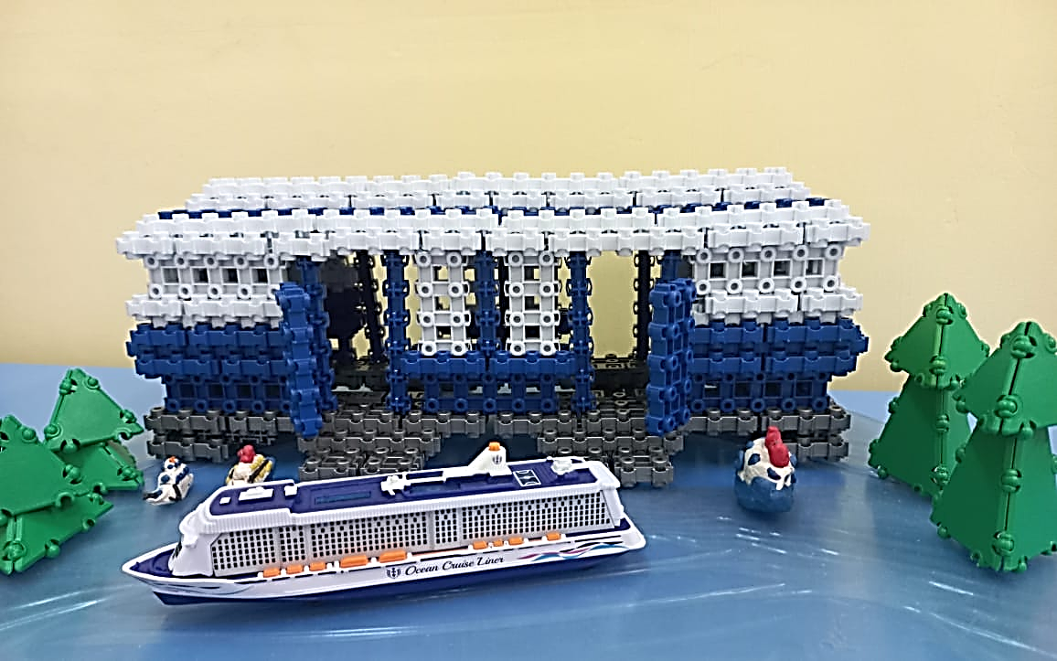
САМЫЕ ГЛАВНЫЕ КОНСТРУКТОРЫ НАШЕГО ПРОЕКТА «ВОКЗАЛ МЕЧТЫ»
ЦЕНТР РАЗВИТИЯ РЕБЕНКА - ДЕТСКИЙ САД № 556 «ТРОПИНКИ ДЕТСТВА»
Дети подготовительной группы № 7 «ФАНТАЗЕРЫ»
и воспитатель Магамурова Раида Гильфановна

Slide 2
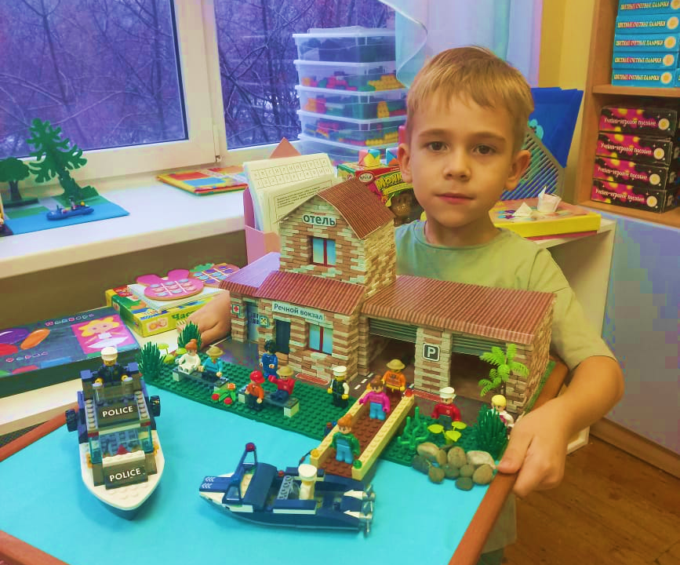
ИЛЬЯ КОСОВСКИЙ

Slide 3
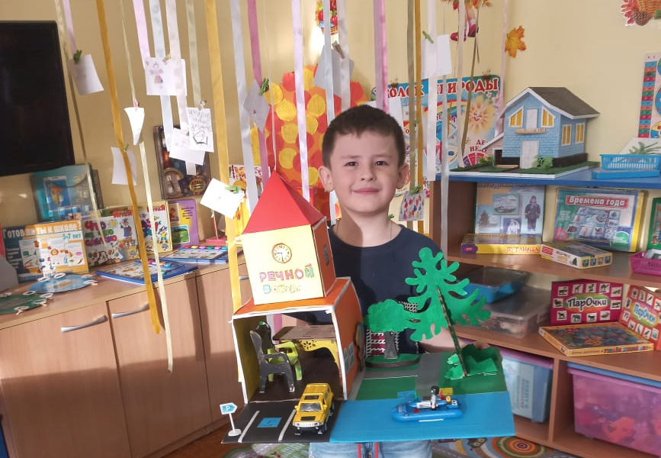
АЛЕКСАНДР ПОДУЗОВ

Slide 4
АЛЕКСАНДРА БЕЛОУСОВА

Slide 5
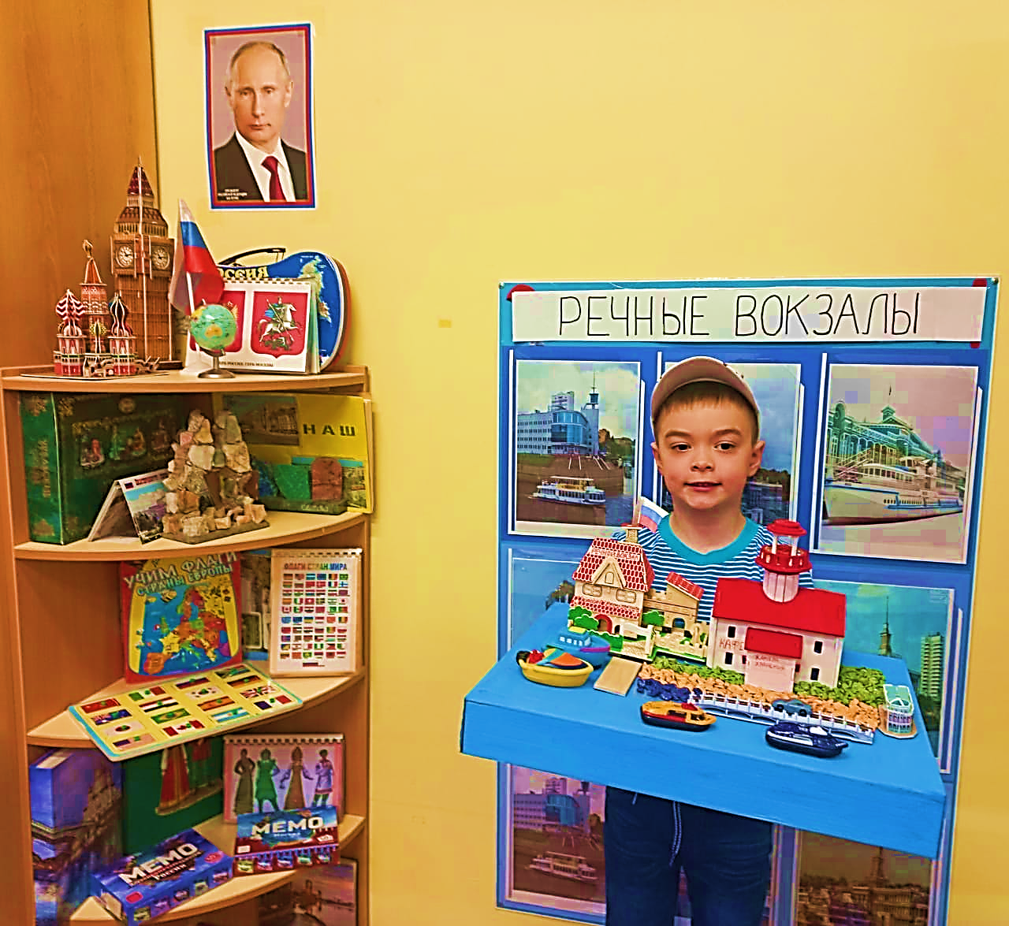
АРТЕМИЙ ТОКМАНЦЕВ

Slide 6
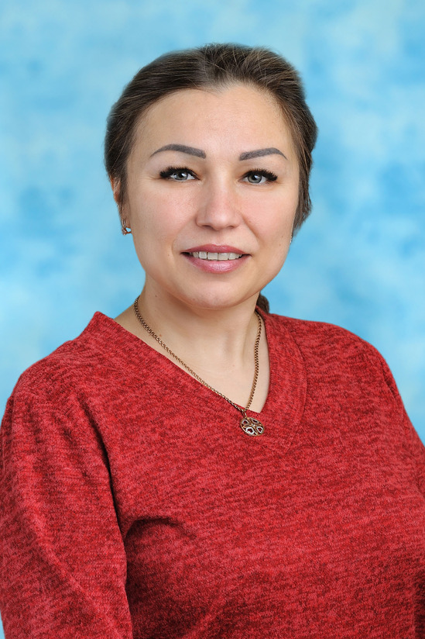
МАГАМУРОВА РАИДА ГИЛЬФАНОВНА ВОСПИТАТЕЛЬ (ВКК)

Slide 7
А ЭТО ВОКЗАЛ НАШЕЙ МЕЧТЫ, КОТОРЫЙ МЫ ПОСТРОИЛИ ВСЕ ВМЕСТЕ!

Slide 8
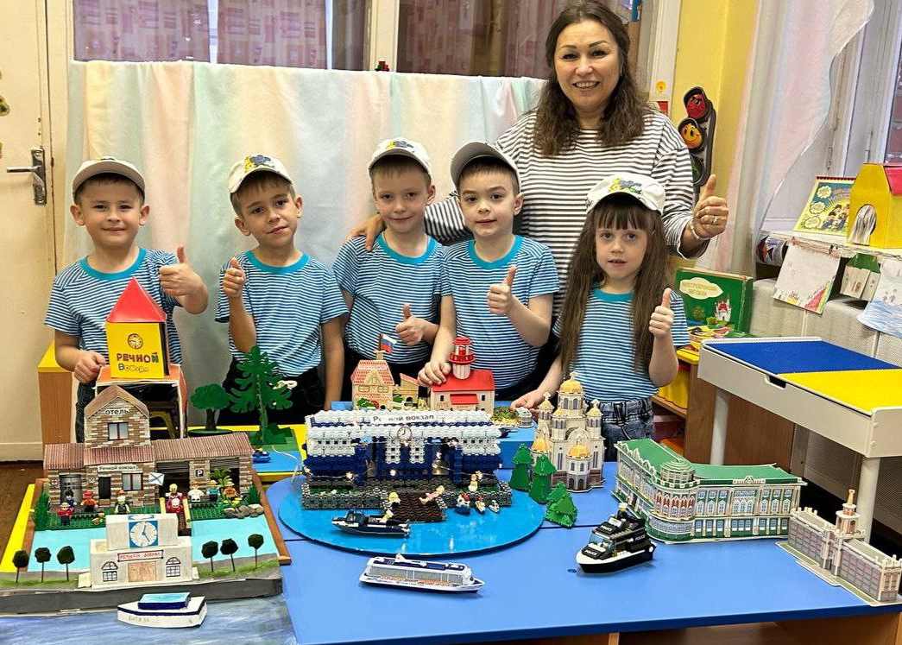
НАШ МАКЕТ «РЕЧНОЙ ВОКЗАЛ МЕЧТЫ»

